Slide 1
WPF
CopyLight: 개발자Park

Slide 2
목차
WPF
1) WPF의 사용이유
2) WPF프로젝트 구성의 이해
3) 대표적인 컨트롤러 사용.
4) Style
5) Xaml Resources
6) Trigger,MVVM
7) Command
8) 비동기,Task,비동기Command,
9) UserControl,CustomControl
10)다른 창 호출.ShowDialog
11)MVVM복습 및 이론,실습
12)데이터베이스(ADO.NET)

Slide 3
1) WPF의 사용이유
CopyLight: 개발자Park

Slide 4
WPF의 사용이유
*뛰어난 UI를 쉽게 개발가능.
*MVVM패턴을 사용한 정해진 구조사용.
*WPF를 요구하는 프로젝트 개발가능.
*WPF를 사용하는 해외,국내기업 취업가능.

Slide 5
2) WPF프로젝트 구성의 이해
CopyLight: 개발자Park

Slide 6
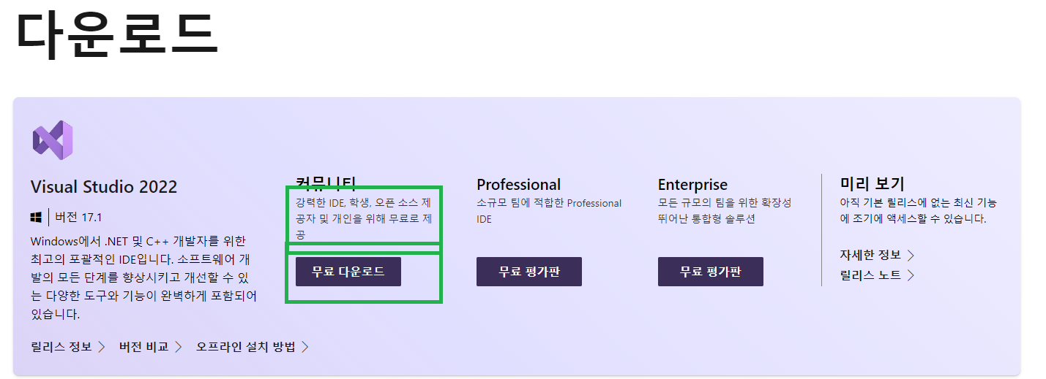
비주얼스튜디오 설치
https://visualstudio.microsoft.com/ko/downloads/

Slide 7
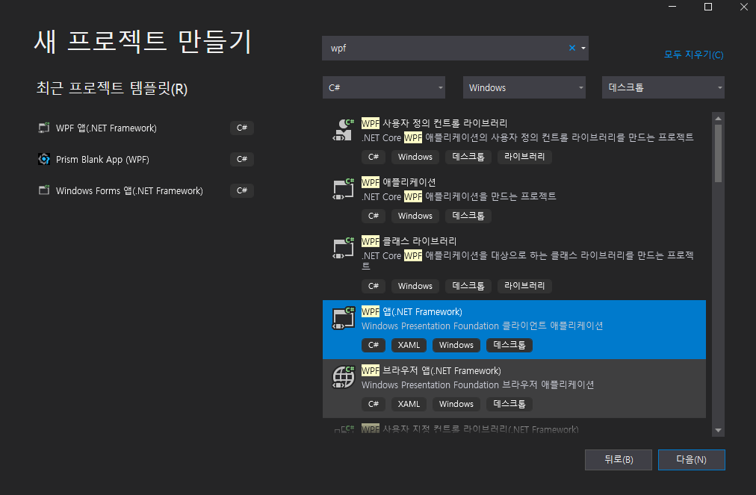
첫 프로젝트 생성

Slide 8
3) 대표적인 컨트롤러 사용.
CopyLight: 개발자Park

Slide 9
컨트롤러
Label
CheckBox
Radio
TextBox
Button
PasswordBox
ListView

Slide 10
4) Style
CopyLight: 개발자Park

Slide 11
5)Xaml Resources
CopyLight: 개발자Park

Slide 12
Xaml Resources
설명: Xaml리소스는 여러 곳에 스타일을 재사용할 수 있도록 해줍니다.
형식:
<Window.Resources>
</Window.Resources>

Slide 13
6)Trigger
CopyLight: 개발자Park

Slide 14
Trigger
Trigger를 사용하면 이벤트발생, 속성값 변경 시 스타일을 변경 할 수 있다.

Slide 15
INotifyPropertyChanged
MSDN_INotifyPropertyChanged:
https://docs.microsoft.com/ko-kr/dotnet/api/system.componentmodel.inotifypropertychanged?view=net-6.0
INotifyPropertyChanged:
INotifyPropertyChanged는 바인딩이 업데이트되도록 뷰(화면)에게 알려줍니다.

Slide 16
7)Command
CopyLight: 개발자Park

Slide 17
Command
앞서 ModelView클래스의 속성은 Binding을 통해 View와 연결을 해줬습니다.
그런데 버튼클릭이 여전히 Code-Behind의 이벤트함수와 연결이 되어있습니다.
반대로 요번에는 ModelView에 클릭기능을 만들어봅시다.

Slide 18
Command
UI와 Business Logic의 느슨한 관계 형성
화면A의 버튼A
Command
화면A의 버튼B
화면B의 버튼E

Slide 19
ICommand 인터페이스란?
우리는 ICommand인터페이스를 구현한 객체를 사용해서 View에 버튼의클릭,키보드의 클릭등에 바인딩 시킬 수 있습니다.

Slide 20
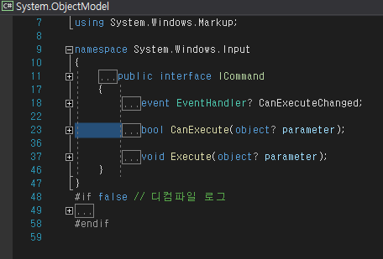
ICommand 인터페이스
'CanExecute()'실행을 호출하는 이벤트를 발생시키거나 외부 이벤트를 구독할 수 있습니다.
Command 활성화,비활성화 가능.
True활성화
Command가 호출 됬을 때 실행.

Slide 21

ICommand 인터페이스
Command 구현 대표적인Class종류:
RelayCommand, DelegateCommand, RoutedCommand
등등…

Slide 22
RelayCommand, DelegateCommand
ModelView클래스가 여러 개 존재하는 경우
쉽게 사용이 가능하다.

Slide 23
8)비동기,Task,비동기Command
CopyLight: 개발자Park

Slide 24
Task
NET Framework 4에서 처음소개되었습니다.
task-based asynchronous pattern(TAP패턴)
Task는 일반적으로 쓰레드풀로부터 쓰레드를 가져와 비동기 작업을 실행한다.

Slide 25
AsyncRelayCommand
https://github.com/CommunityToolkit/WindowsCommunityToolkit(강의에서 사용)
https://github.com/RicoSuter/MyToolkit

Slide 26
9)UserControl,CustomControl
CopyLight: 개발자Park

Slide 27
UserControl,CustomControl
UserControl: 컨트롤을 여러 개 복합해서 사용가능.
CustomControl: 기존컨트롤을 수정해서 사용.

Slide 28
10)다른창 호출.ShowDialog
CopyLight: 개발자Park

Slide 29
11)MVVM복습 및 이론,실습
CopyLight: 개발자Park

Slide 30
MVVM
MVVM:
Model
View
ViewModel
MVVM패턴의 핵심:
UI와 Bussiness Logic의 분리

Slide 31
12)데이터베이스(ADO.NET)
CopyLight: 개발자Park

Slide 32
13)콤보박스+다양한Event를 ModelView에서 처리하기
CopyLight: 개발자Park

Slide 33
Event & ModelView
설치:제공자Microsoft
XamlBehaviorsWpf
사용방법:
xmlns:i=http://schemas.microsoft.com/xaml/behaviors
<i:Interaction.Triggers>
<i:EventTrigger EventName="MouseLeave">
<i:InvokeCommandAction Command="{Binding TestClick}"/>
</i:EventTrigger>
</i:Interaction.Triggers>

